Slide 1










零死角玩转STM32—M4系列
模拟数字转换器
淘宝：firestm32.taobao.com
论坛： www.chuxue123.com
扫描进入淘宝店铺

Slide 2
主讲内容
01
多重ADC功能框图讲解
参考资料:《零死角玩转STM32》
“ADC—电压采集”章节

Slide 3
多重ADC工作模式
1-讲解多重ADC时的各种模式，ADC_CCR:MULTI[4:0]
2-多重ADC时的DMA模式，数据是如何传输的，ADC_CCR:DMA[1:0]

Slide 4
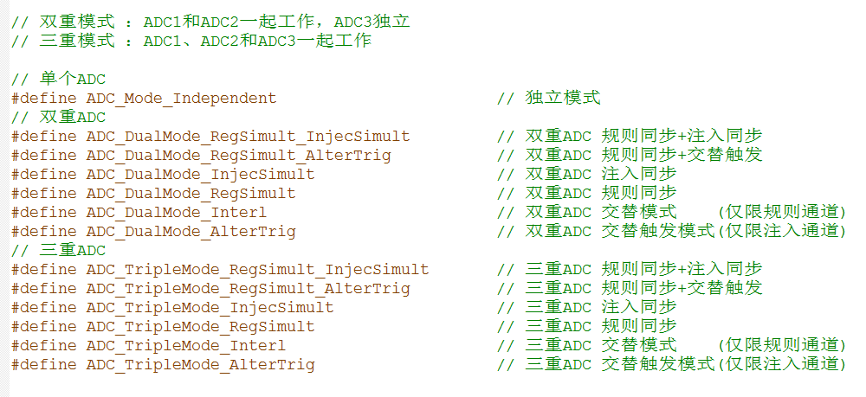
ADC的各种工作模式
ADC的各种工作模式

Slide 5
独立模式
独立模式
1、只有一个ADC工作，可以是ADC1/2/3
2、可以单通道，可以多通道
3、转换的数据放在ADC_DR数据寄存器，可以采用中断或者是DMA接收数据。

Slide 6
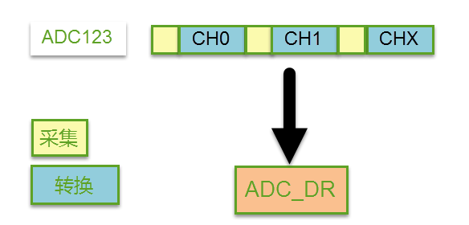
电压输入范围
独立模式

Slide 7
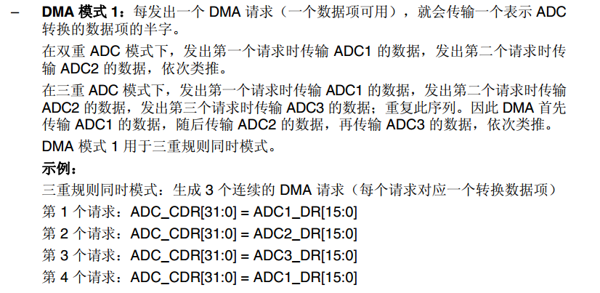
多重ADC模式下的DMA请求
DMA模式1：用于三重规则同时模式

Slide 8
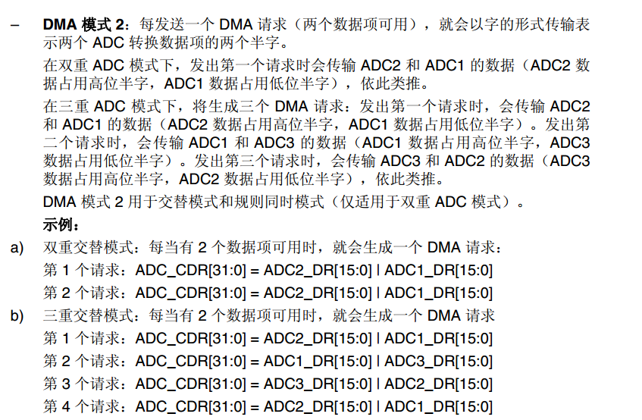
多重ADC模式下的DMA请求
DMA模式2：用于交替模式和规则同时模式（仅双ADC）

Slide 9
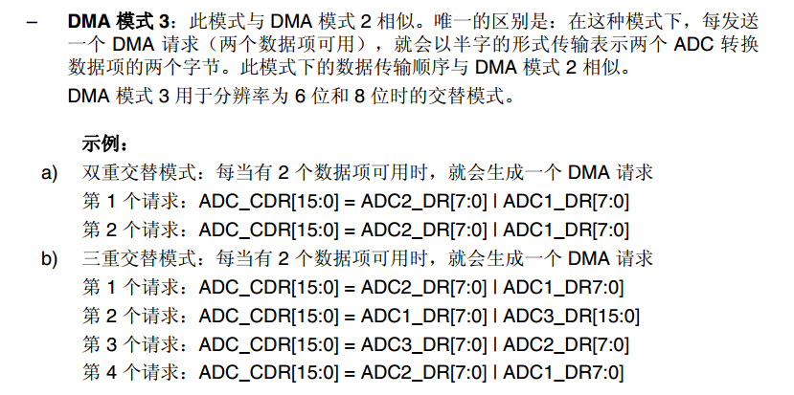
多重ADC模式下的DMA请求
DMA模式3：用于分辨率为6位和8位时的交替模式

Slide 10
规则同步模式
规则同步模式
1、规则指的是只适用于规则通道，注入通道不行
2、同步指的是两个/三个ADC同时采集多个通道，比如示波器的双通道同时采集。
注意：不要在同步模式时采集同一个通道

Slide 11
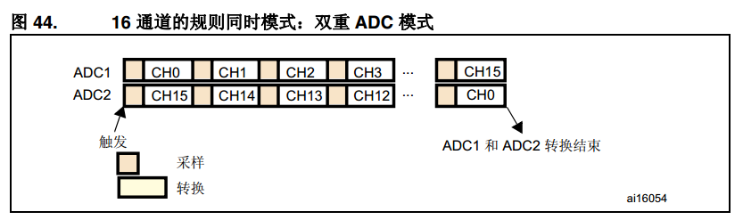
规则同步模式
双重规则同步模式数据传输时：使用DMA模式2（32bit），当有两个数据项可用时生成一个DMA请求。

Slide 12
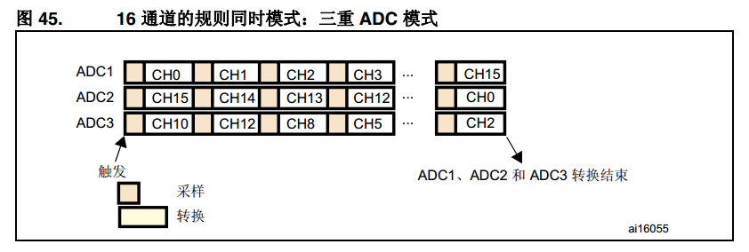
规则同步模式
三重规则同步模式数据传输时：使用DMA模式1（16bit）当有一个数据项可用时生成一个DMA请求。

Slide 13
注入同步模式
注入同步模式
1、注入指的是只适用于注入通道，规则通道不行
2、同步指的是两个/三个ADC同时采集多个通道，注意：不要在同步模式时采集同一个通道

Slide 14
注入同步模式
注入同步模式数据怎么传输？

Slide 15
交替模式
交替模式
1、交替模式只能用于规则组，通常只有一个通道，在一个ADC转换的时候，另外一个ADC又开始采集，这样可以提高ADC的采样率，最高为6M
2、数据传输时使用DMA模式2，当有两个数据项可用时（32bit），生成一个DMA请求。

Slide 16
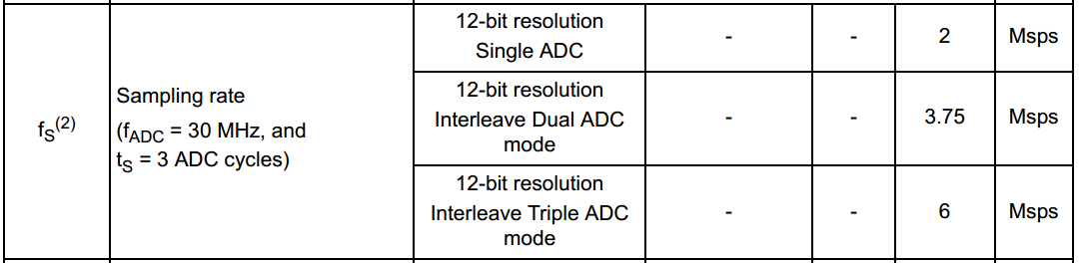
交替模式
ADC采样率比较
数据手册6.3.21章节

Slide 17
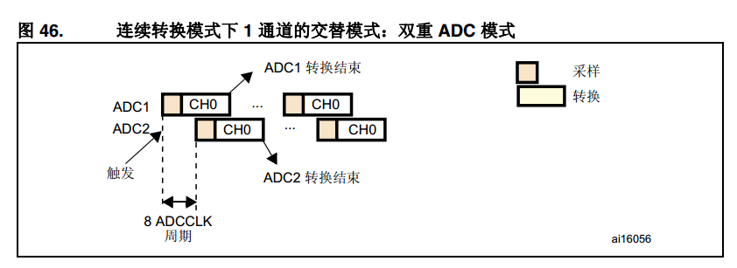
交替模式
双重ADC交替模式

Slide 18
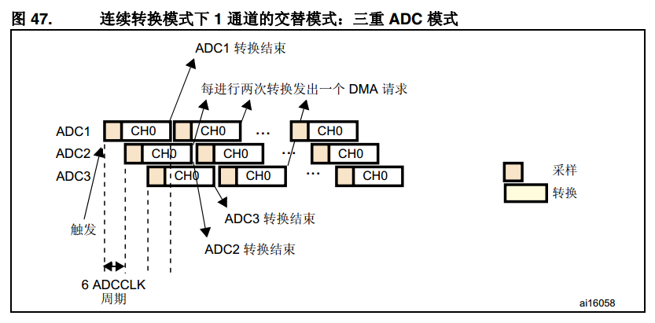
交替模式
三重ADC交替模式

Slide 19
交替触发模式
交替触发模式
1、交替触发模式只能用于注入组，通常有多个通道
2、发生第一次触发时，转换ADC1注入组中的所有通道
发生第二次触发时，转换ADC2注入组中的所有通道
发生第三次触发时，转换ADC3注入组中的所有通道

Slide 20
混合模式
1-混合型 规则/注入 同时模式
可以中断规则组的同时转换，然后开始注入组的同时转换。

Slide 21
混合模式
2-规则同时+交替触发组合模式
可以中断规则组的同时转换，然后开始注入组的交替触发转换。

Slide 22
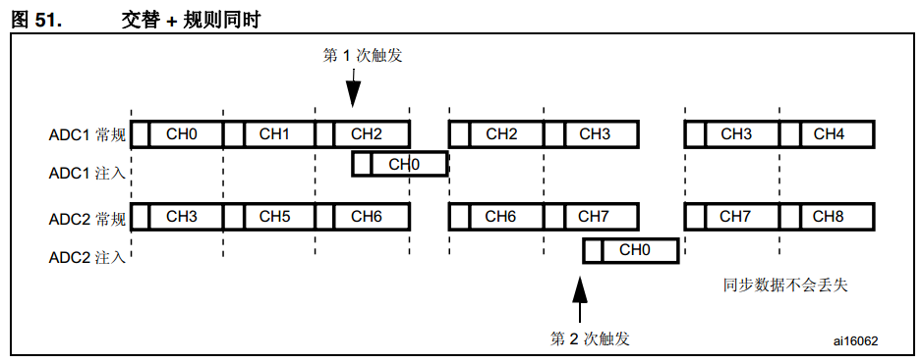
混合模式
2-规则同时+交替触发组合模式

Slide 23
零死角玩转STM32—M4系列
THANKS
论坛： www.chuxue123.com
淘宝：firestm32.taobao.com
扫描进入淘宝店铺

